Slide 1
05 VuGen脚本录制

Slide 2
本章大纲
VuGen脚本录制
VuGen脚本查看方式
VuGen脚本阅读与页面访问函数
VuGen脚本阅读与表单提交函数
VuGen脚本回放与调试
VuGen录制参数设置

Slide 3
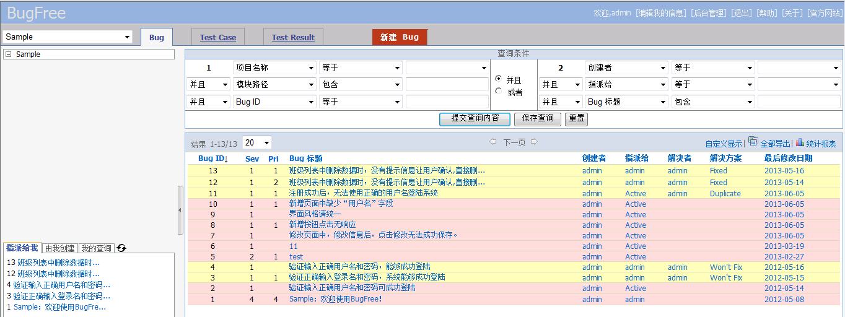
脚本录制实例展示

Slide 4
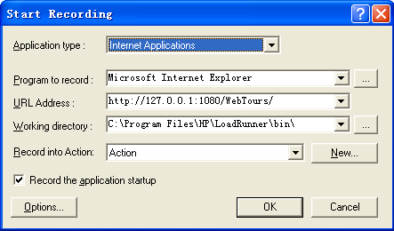
开始录制界面
字段含义
【Application type】：应用程序类型
【Program to record】：要录制的程序
【URL Address】：待测试的URL
【Working directory】：设置工作目录
【Record into Action】：录制到操作，即选择把录制的脚本存放于哪一个函数部分

Slide 5

Record into Action
分为三部分：
vuser_init ：只能存在一个，不能再分割；初始化
Action ：可分成无数多个部分；录制动作
vuser_end ：只能存在一个，不能再分割；结束录制

Slide 6
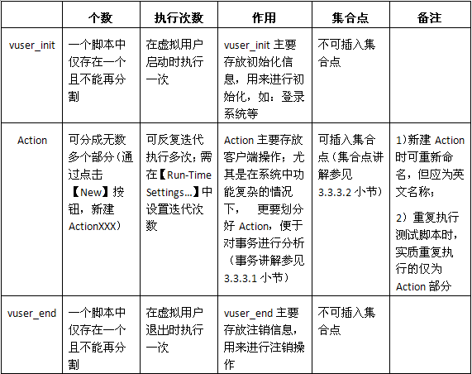
Record into Action（续）

Slide 7
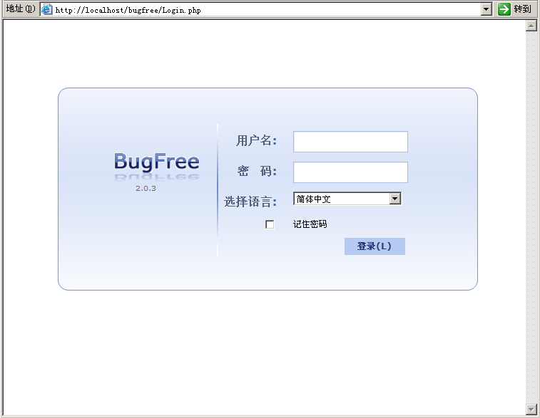
Record into Action（续）——实例
缺陷管理系统
1. 登录 2. 创建多个bug 3. 退出

Slide 8
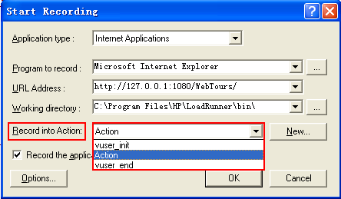
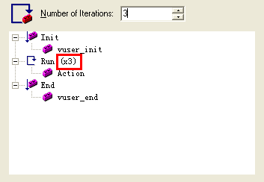
Record into Action（续）——实例
推荐策略
将“登录BugFree操作”放在Vuser_init中。
将“创建Bug操作”放在Action中。
将“退出系统操作”放在Vuser_end中。
在Run-Time Settings…对话框中设置脚本迭代的次数。

Slide 9
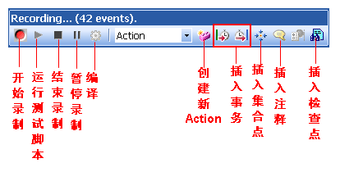
录制工具条

Slide 10
本章大纲
VuGen脚本录制
VuGen脚本查看方式
VuGen脚本阅读与页面访问函数
VuGen脚本阅读与表单提交函数
VuGen脚本回放与调试
VuGen录制参数设置

Slide 11
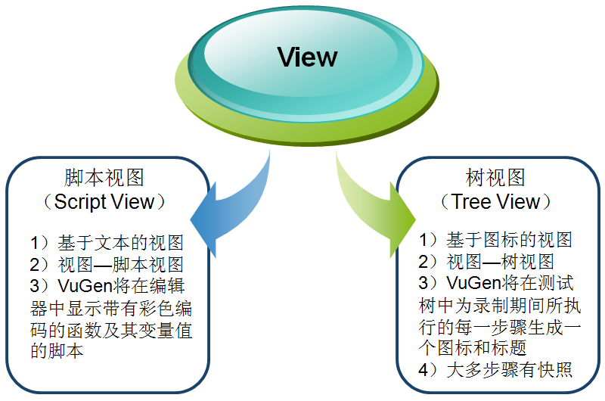
查看脚本

Slide 12
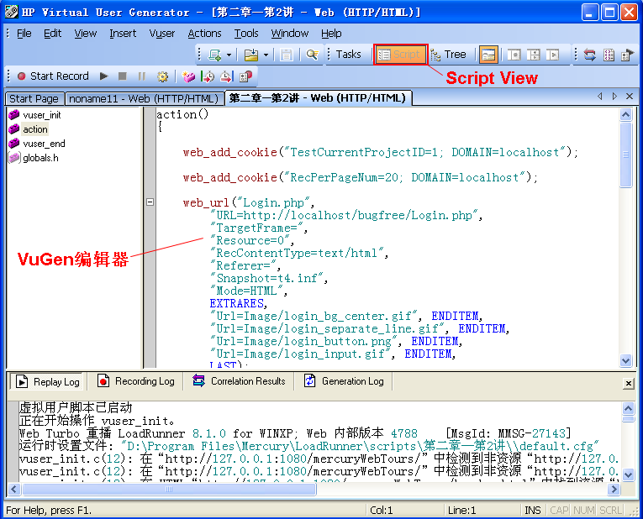
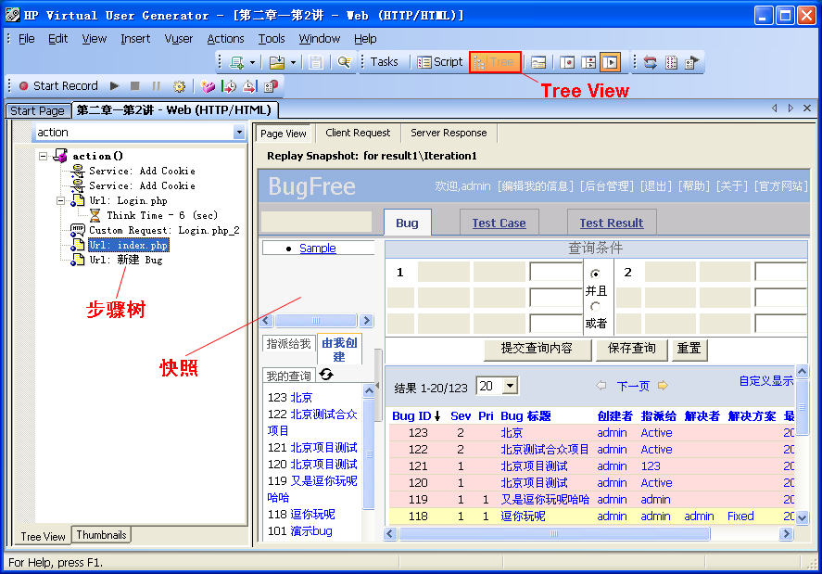
查看脚本（续）

Slide 13
脚本视图

Slide 14
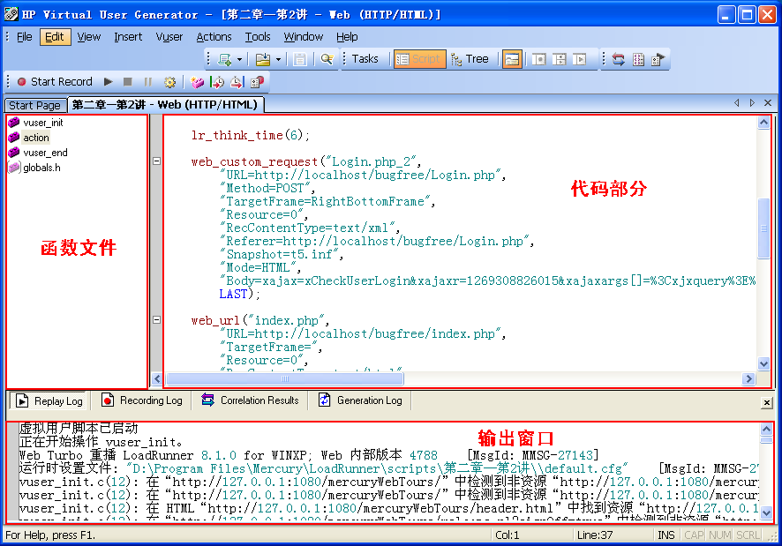

脚本视图（续）——界面介绍

Slide 15
树视图

Slide 16
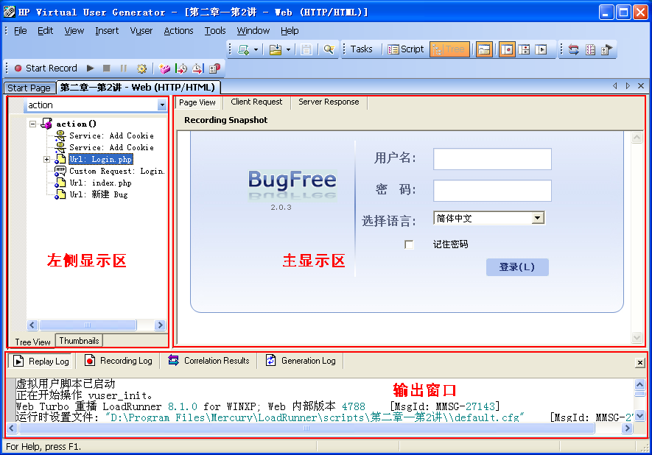
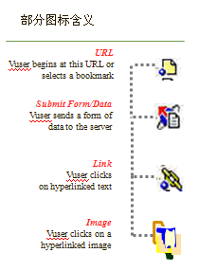
树视图（续）——界面介绍1
每一步都有一个图标表示
每一步表示一个操作

Slide 17
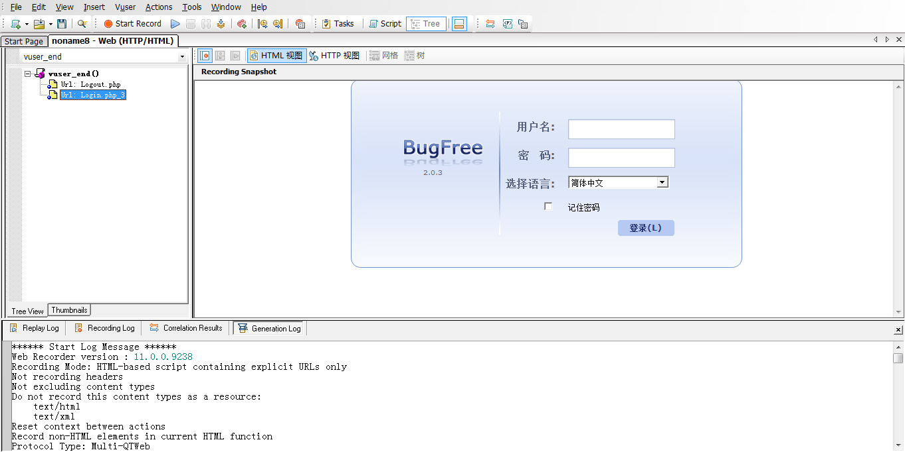
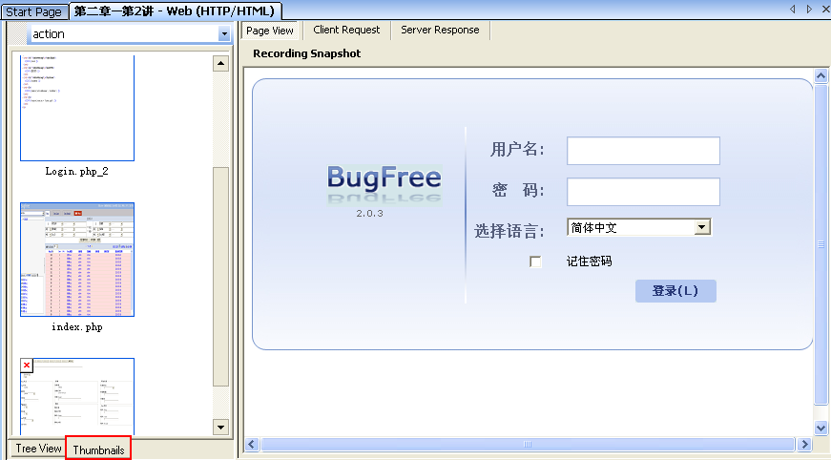
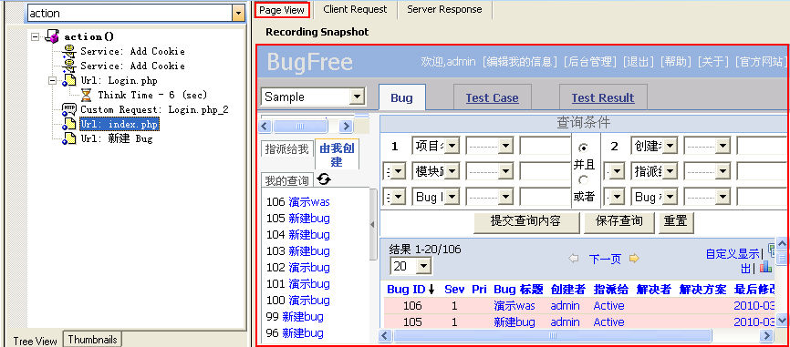
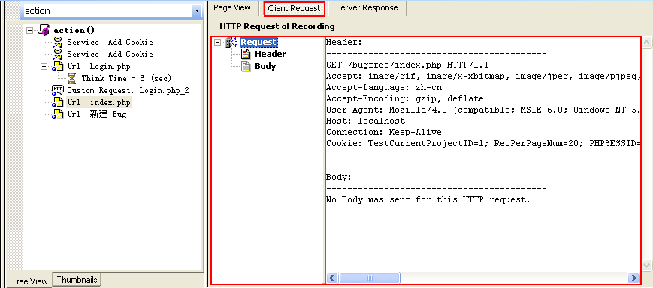
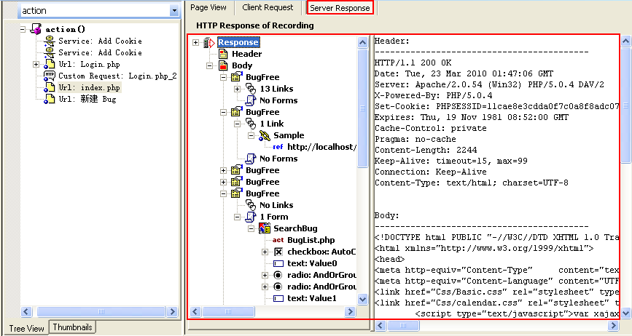
树视图（续）——界面介绍2

Slide 18
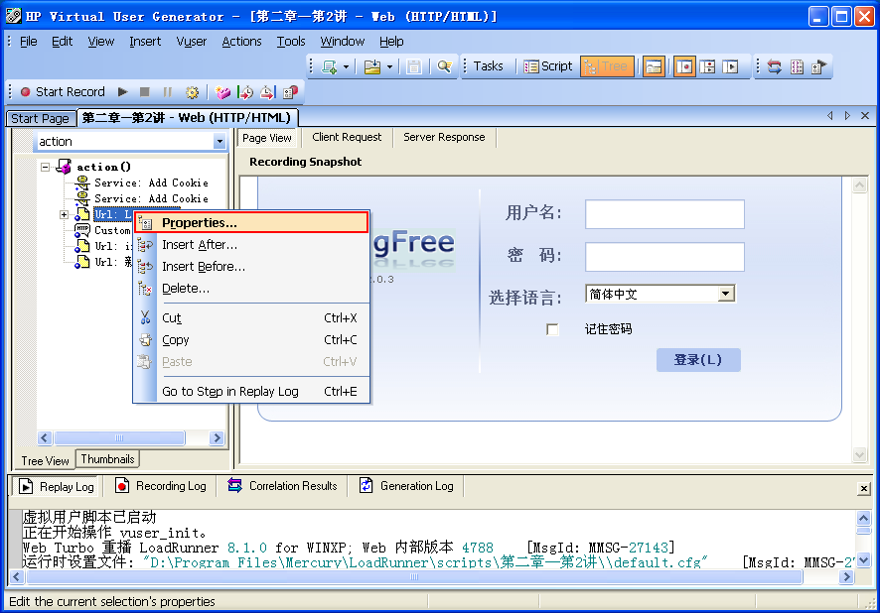
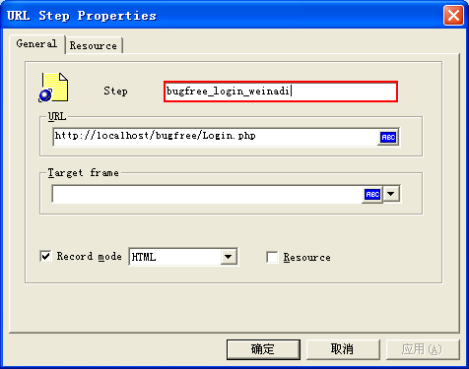
树视图（续）——录制步骤重命名1
详细步骤
选择一个步骤
双击或右键单击步骤图标
选择“属性”菜单项
选择“General”属性页
修改名称
TIP
建议在脚本录制过程中对每个步骤进行重命名
提高录制脚本的可读性

Slide 19
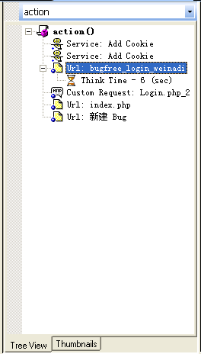
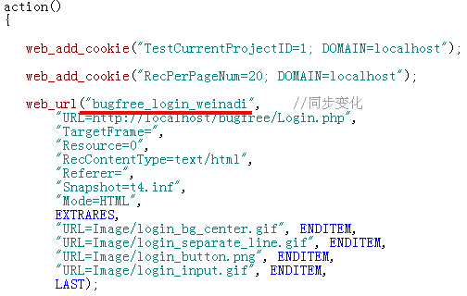
树视图（续）——录制步骤重命名2

Slide 20
本章大纲
VuGen脚本录制
VuGen脚本查看方式
VuGen脚本阅读与页面访问函数
VuGen脚本阅读与表单提交函数
VuGen脚本回放与调试
VuGen录制参数设置

Slide 21
查看脚本

Slide 22
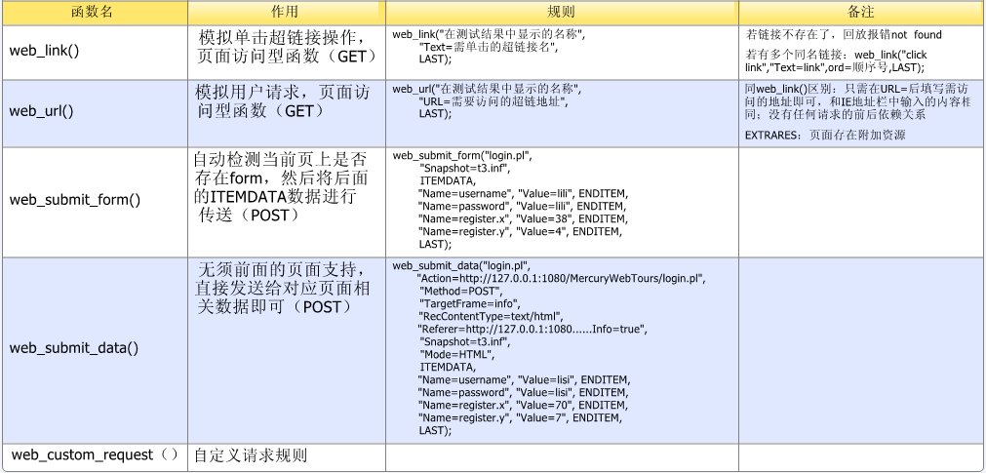
VuGen脚本函数概述

Slide 23
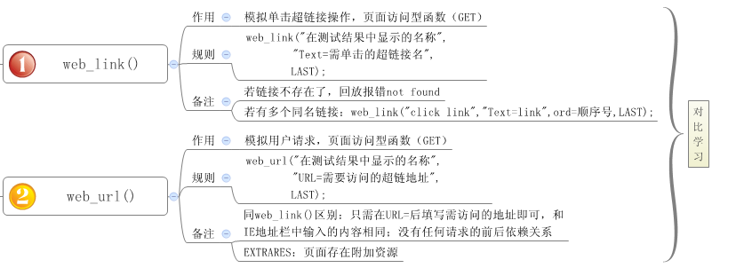
VuGen脚本函数详解
√

Slide 24
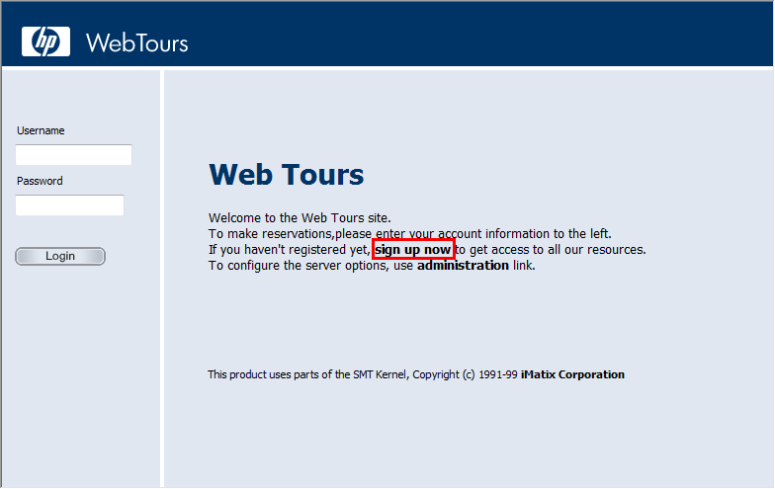
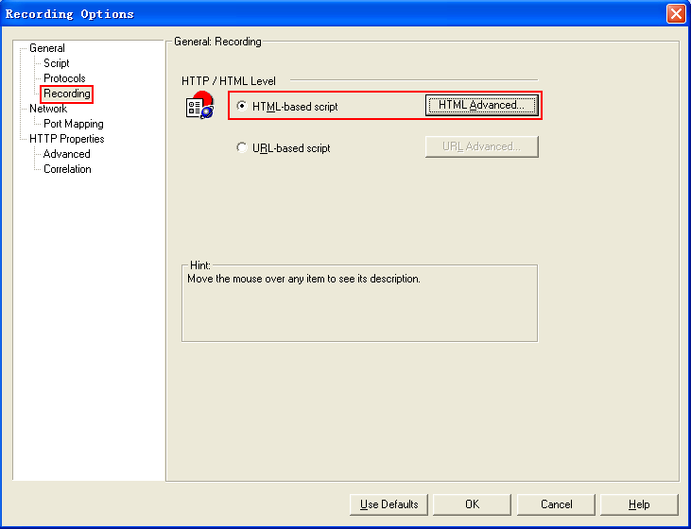
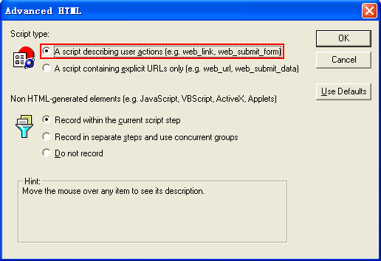
web_link（）函数——实例
项目实例：LoadRunner自带程序——HP Web Tours
业务操作： HP Web Tours首页——sign up now
录制要求：

Slide 25
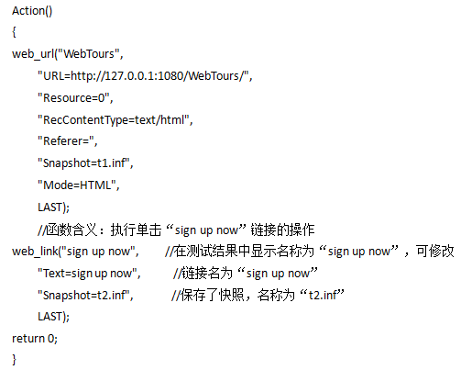
web_link（）函数——实例脚本

Slide 26
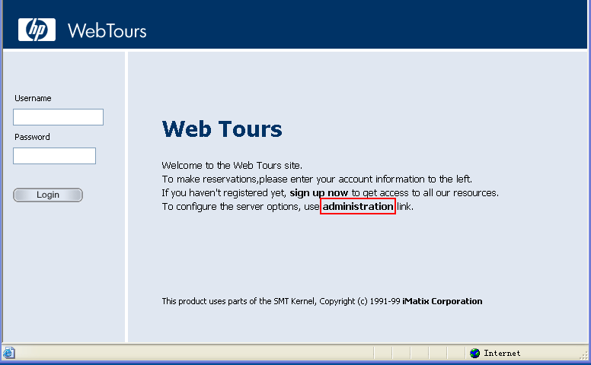
web_link（）函数——分析
函数讲解：
主要用于模拟单击链接操作；
在被测页面内查找函数参数指示的链接名；
同时访问该链接名所指向的URL地址页面；
特别提醒：链接名称一定要正确。
函数拓展：
Notes:
脚本编写如下：
Action()
{ //该函数实现访问http://127.0.0.1:1080/WebTours地址的请求
web_url("WebTours",
"URL=http://127.0.0.1:1080/WebTours/",
"Resource=0",
"RecContentType=text/html",
"Referer=",
"Snapshot=t1.inf",
"Mode=HTML",
LAST);
//函数含义：执行单击“administration”超链接的操作
web_link("weinadi click administration ", //步骤名称可任意更改
"Text= administration", //超链接名称
//注意：超链接名称不能错
"Snapshot=t2.inf", //保存了快照，名称为“t2.inf”
LAST);
return 0;
}

Slide 27
VuGen脚本函数详解（续）
√

Slide 28
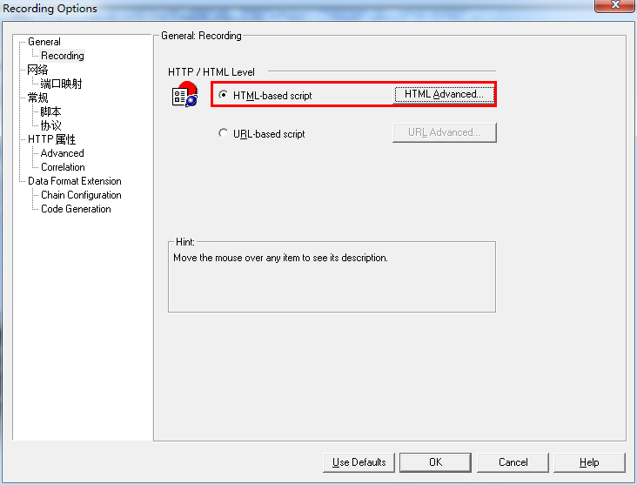
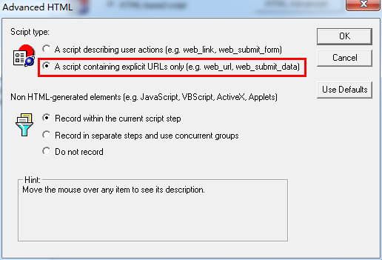
web_url（）函数——实例
项目实例：LoadRunner自带程序——HP Web Tours
业务操作： HP Web Tours首页——sign up now
录制要求：

Slide 29
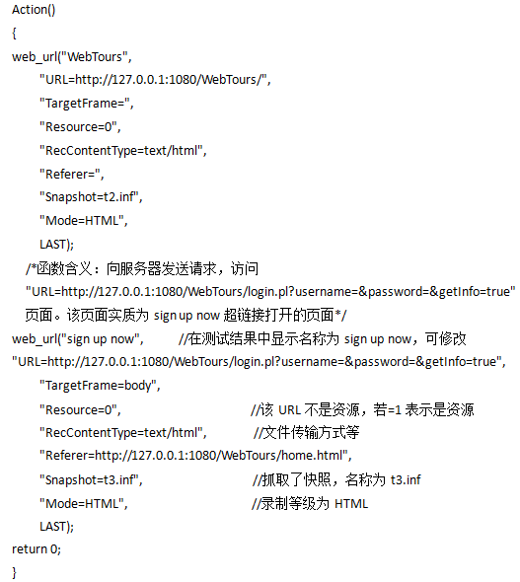
web_url（）函数——实例脚本

Slide 30
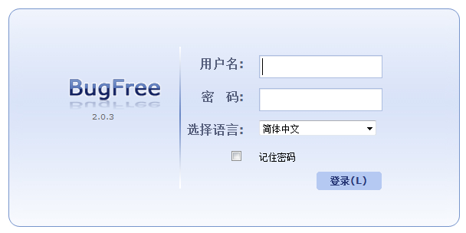
web_url（）函数——分析
函数讲解：
主要用于模拟用户请求，即实现地址请求的过程；
优于web_link（）函数，更加灵活；
无任何请求的前后依赖关系，“URL=”后面为待访问地址。
函数拓展：
Notes:
脚本编写如下：
Action()
{ //该函数实现访问http://127.0.0.1:1080/WebTours地址的请求
web_url("WebTours",
"URL=http://127.0.0.1:1080/WebTours/",
"Resource=0",
"RecContentType=text/html",
"Referer=",
"Snapshot=t1.inf",
"Mode=HTML",
LAST);
//函数含义：执行单击“administration”超链接的操作
web_link("weinadi click administration ", //步骤名称可任意更改
"Text= administration", //超链接名称
//注意：超链接名称不能错
"Snapshot=t2.inf", //保存了快照，名称为“t2.inf”
LAST);
return 0;
}

Slide 31
VuGen脚本函数详解（续）——总结

Slide 32
本章大纲
VuGen脚本录制
VuGen脚本查看方式
VuGen脚本阅读与页面访问函数
VuGen脚本阅读与表单提交函数
VuGen脚本回放与调试
VuGen录制参数设置

Slide 33
查看脚本

Slide 34
VuGen脚本函数概述

Slide 35
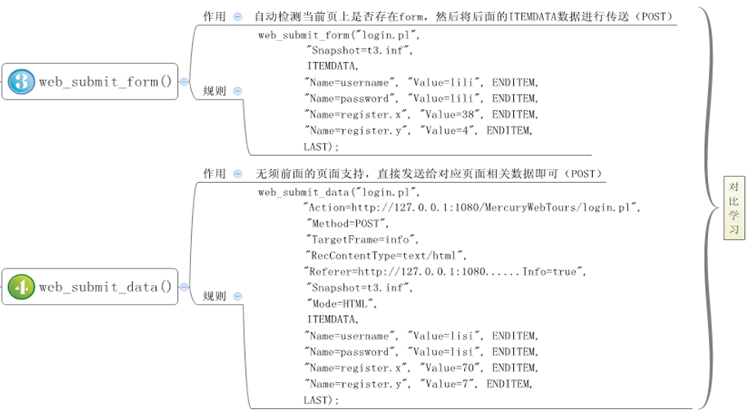
VuGen脚本函数详解
√

Slide 36
web_submit_form（）——实例
项目实例：LoadRunner自带程序——HP Web Tours
业务操作：
HP Web Tours首页——sign up now——提交表单
录制要求：

Slide 37
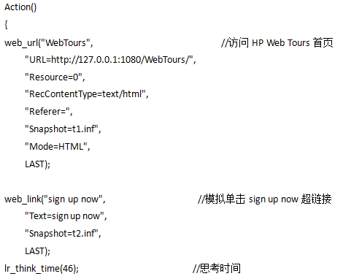
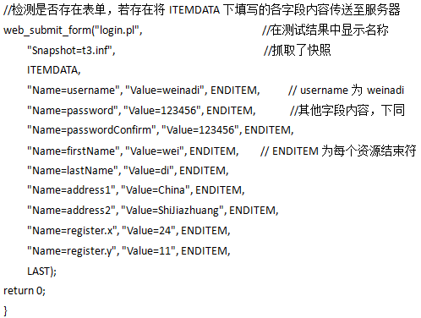
web_submit_form（）——实例脚本

Slide 38
web_submit_form（）——分析
函数讲解：
函数拓展：
手动编写脚本，实现提交表单操作且各字段内容为lrtest
Notes:
脚本编写如下：
Action()
{ //该函数实现访问http://127.0.0.1:1080/WebTours地址的请求
web_url("WebTours",
"URL=http://127.0.0.1:1080/WebTours/",
"Resource=0",
"RecContentType=text/html",
"Referer=",
"Snapshot=t1.inf",
"Mode=HTML",
LAST);
//函数含义：执行单击“administration”超链接的操作
web_link("weinadi click administration ", //步骤名称可任意更改
"Text= administration", //超链接名称
//注意：超链接名称不能错
"Snapshot=t2.inf", //保存了快照，名称为“t2.inf”
LAST);
return 0;
}

Slide 39
VuGen脚本函数详解（续）
√

Slide 40
web_submit_data（）——实例
项目实例：LoadRunner自带程序——HP Web Tours
业务操作：
HP Web Tours首页——sign up now——提交表单
录制要求：

Slide 41
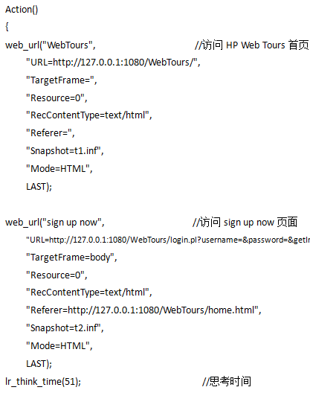
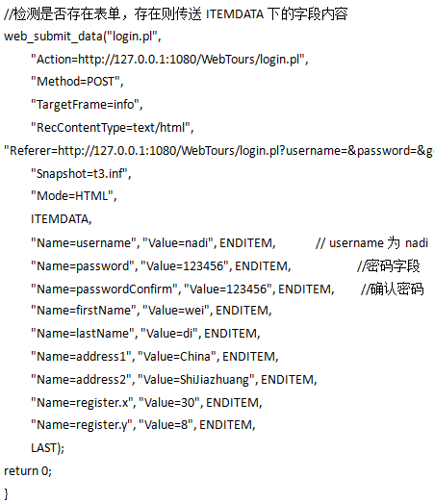
web_submit_data（）——实例脚本

Slide 42
web_submit_data（）——分析
函数讲解：
函数拓展：
手动编写脚本，实现提交表单操作，各字段的内容为lrtest
Notes:
脚本编写如下：
Action()
{ //该函数实现访问http://127.0.0.1:1080/WebTours地址的请求
web_url("WebTours",
"URL=http://127.0.0.1:1080/WebTours/",
"Resource=0",
"RecContentType=text/html",
"Referer=",
"Snapshot=t1.inf",
"Mode=HTML",
LAST);
//函数含义：执行单击“administration”超链接的操作
web_link("weinadi click administration ", //步骤名称可任意更改
"Text= administration", //超链接名称
//注意：超链接名称不能错
"Snapshot=t2.inf", //保存了快照，名称为“t2.inf”
LAST);
return 0;
}

Slide 43
VuGen脚本函数详解（续）——总结

Slide 44
本章大纲
VuGen脚本录制
VuGen脚本查看方式
VuGen脚本阅读与页面访问函数
VuGen脚本阅读与表单提交函数
VuGen脚本回放与调试
VuGen录制参数设置

Slide 45
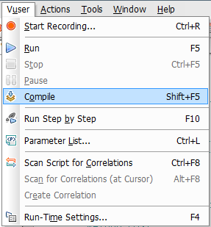
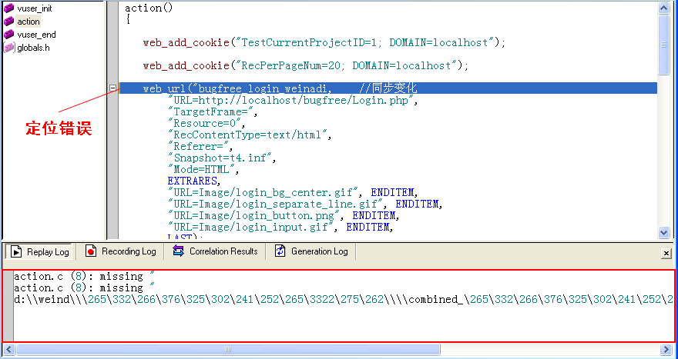

编译回放脚本
编译 shift+F5 ——语法错误

Slide 46
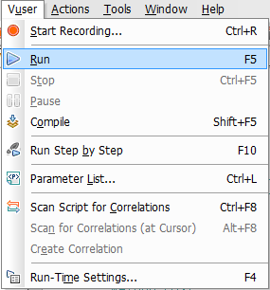
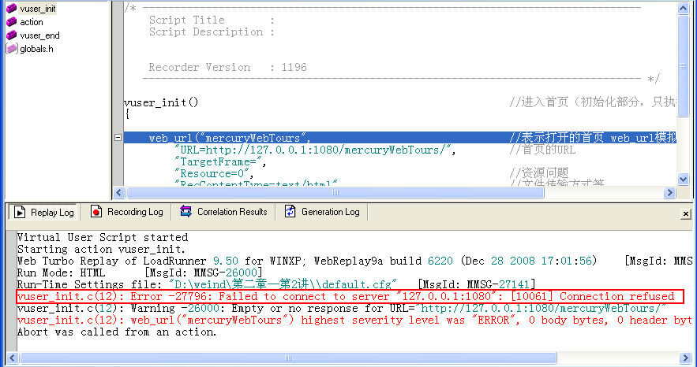

编译回放脚本（续）
运行 F5 ——先编译再运行
结果通过
系统正常？

Slide 47
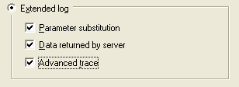
调试脚本
调试，程序完成编写后，用各种手段查错和排错的过程。
设置断点 F9
单步运行 F10
开启Extended Log
Vuser/Run_time Settings

Slide 48
本章大纲
VuGen脚本录制
VuGen脚本查看方式
VuGen脚本阅读与页面访问函数
VuGen脚本阅读与表单提交函数
VuGen脚本回放与调试
VuGen录制参数设置

Slide 49
何为录制选项？
录制前，配置录制选项可指定要录制的信息、录制时使用的浏览器或客户端，及所支持字符集等。
注意：不同类型的协议下，“录制选项”中内容存在一定差异。

Slide 50
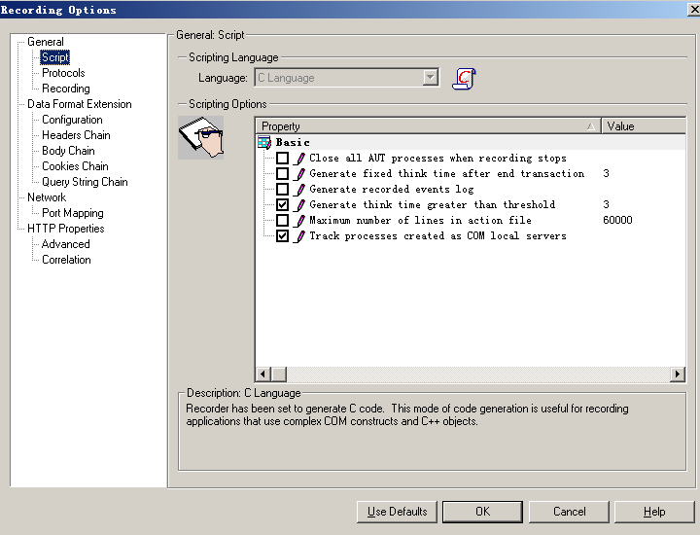
何为录制选项？（续）

Slide 51

录制选项详解
Ports mapping
Recording
Advanced
Protocol
Correlation
Script

Slide 52
Script：脚本
C
Visual Basic
VB Script
Javascript
VuGen基本Script选项适用于所有生成语言。通过这些选项可以控制生成的脚本中的详细信息级别。
Notes:
（1）Maximum number of lines in action file（操作文件中的最大行数）：若操作文件中的代码行数超过了指定的阈值（默认为60000行），则需新建一个文件。
（2）Generate recorded events log（生成录制事件日志）：生成在录制过程中所有发生事件的日志。

Slide 53
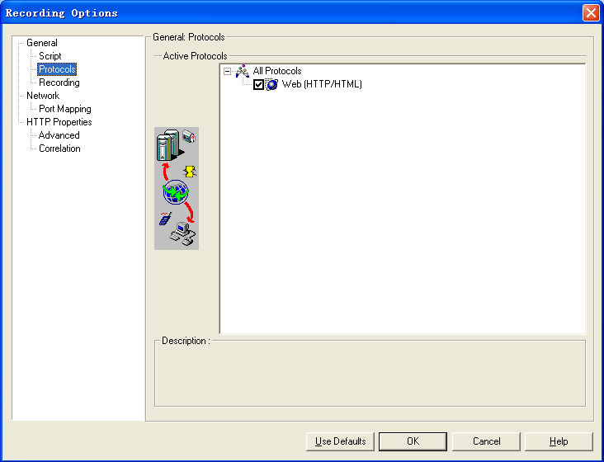
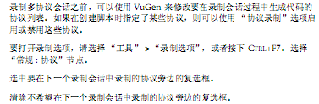
Protocol：协议

Slide 54
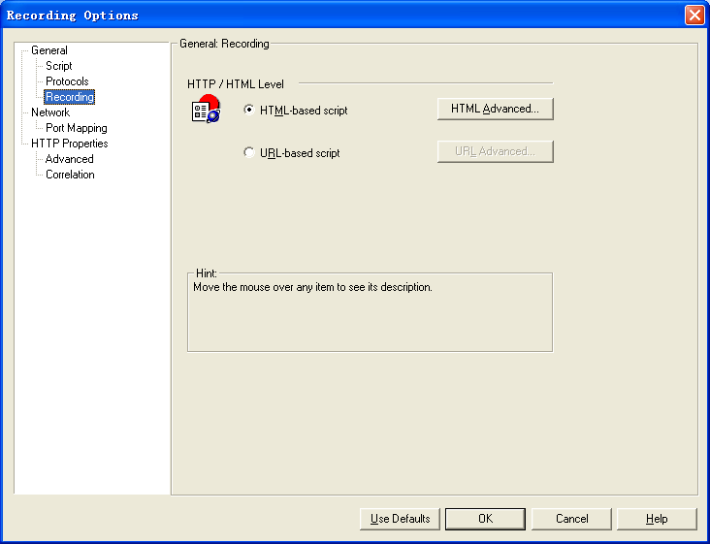
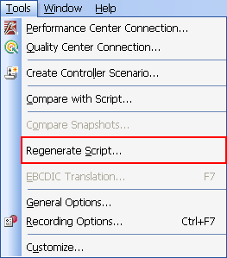
Recording：录制选项
目的：指定要录制的信息和要使用的函数
依据：项目和环境要求
类型：基于 HTML 、基于 URL 的脚本
录制演示脚本
比较脚本
基于 HTML 的脚本级别：为每个 HTML用户操作生成单独的步骤和函数。步骤直观且脚本容易理解和维护。
基于 URL 的脚本级别：录制“客户端向服务器发送请求后，服务器返回给客户端的所有浏览器请求和资源”。它自动将每个HTTP资源（即所有操作）录制为 URL 步骤（即由web_url 语句构成的脚本）。较上一方式，记录了更详细的客户端操作信息，甚至可捕获非HTML形式应用程序，如小程序、非浏览器程序。但生成的脚本内容长且多，显示不直观。
Notes:
录制飞机订票系统的登录系统

Slide 55
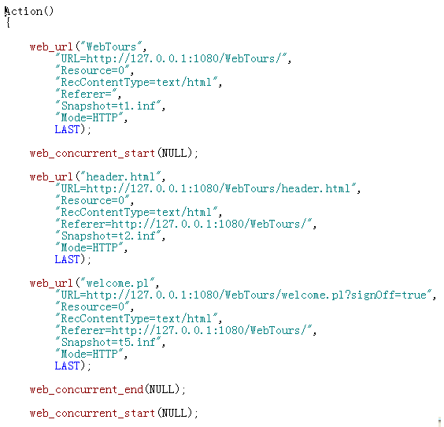
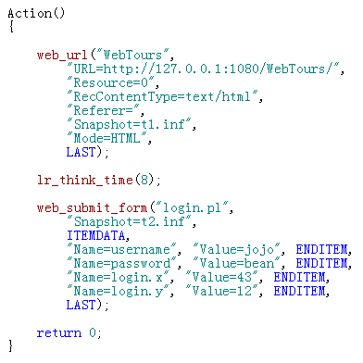
Recording：录制选项（续）
选择录制方式原则
基于正常的浏览器录制，建议使用HTML-based的录制级别；
在录制诸如小程序和非浏览器应用程序等页面时，建议使用URL-based的录制级别；
若基于浏览器的应用程序中包含了JavaScript并且该脚本向服务器产生了请求，建议使用URL-based的录制级别；
基于浏览器的应用程序中使用了Https安全协议，建议使用URL-based的录制级别；
对于初学者而言，若使用HTML-based的录制级别录制不成功时，可改用URL-based的录制级别。
Notes:
视为非html元素，并标注出来

Slide 56



Recording：录制选项（续）
即描述用户行为的脚本。脚本非常直观。
它生成直接对应于发生的操作的函数。
它创建 URL (web_url)、
链接 (web_link)、
图像 (web_image) 、
表单提交 (web_submit_form) 函数。
面临存在多个同名链接页面的录制时，较难进行分辨。
即仅包含明确URL的脚本。立足于客户端实际发送的请求，更详尽的显示了用户对系统的真实操作。由web_url 函数来显示所有链接、URL及图像等，由web_submit_data函数来显示表单提交过程。脚本不是很直观。
面临存在多个同名链接页面的录制时，它能轻松将所有链接一一列出。
有利于该步骤的参数化和关联。

Slide 57

Ports mapping：端口映射
Notes:
可设计LoadRunner端口映射。其原理为，借助LoadRunner端口映射，将数据包发送到代理服务器，再由代理服务器转发数据包到目标服务器。通过代理服务器可捕获他们之间的数据包，生成脚本。至此，读者很容易联想到LoadRunner的录制工作原理。的确，此二者为同一码事。
LoadRunner录制的工作原理就是通过Port Mapping方式来实现的。简单回顾VuGen录制工作原理：录制过程中，VuGen充当“代理”从而监控并截获客户端与服务器之间的请求和响应数据包，并将截获到的内容转化为脚本。由于客户端与服务器进行交互时会通过各自的端口进行数据包的发送和接收，VuGen会自动根据协议确立相应的默认端口号并对该端口进行监控和录制，这一过程对用户来讲是透明的。
读者可能会问：既然VuGen可自动依据协议确定端口号，并对端口进行监控和录制，为何还需要进行端口映射的手工设置。原因在于：有些协议并不使用默认端口。手工“端口映射”方法能强制性地指定VuGen代理监听的端口而不是使用默认端口。

Slide 58
Ports mapping：端口映射（续）
Notes:
可设计LoadRunner端口映射。其原理为，借助LoadRunner端口映射，将数据包发送到代理服务器，再由代理服务器转发数据包到目标服务器。通过代理服务器可捕获他们之间的数据包，生成脚本。至此，读者很容易联想到LoadRunner的录制工作原理。的确，此二者为同一码事。
LoadRunner录制的工作原理就是通过Port Mapping方式来实现的。简单回顾VuGen录制工作原理：录制过程中，VuGen充当“代理”从而监控并截获客户端与服务器之间的请求和响应数据包，并将截获到的内容转化为脚本。由于客户端与服务器进行交互时会通过各自的端口进行数据包的发送和接收，VuGen会自动根据协议确立相应的默认端口号并对该端口进行监控和录制，这一过程对用户来讲是透明的。
读者可能会问：既然VuGen可自动依据协议确定端口号，并对端口进行监控和录制，为何还需要进行端口映射的手工设置。原因在于：有些协议并不使用默认端口。手工“端口映射”方法能强制性地指定VuGen代理监听的端口而不是使用默认端口。

Slide 59


Advanced：高级

Slide 60

Correlation：关联
通过VuGen的关联引擎，可以使用下列机制之一在录制会话期间自动关联动态数据
当客户端的某个请求是随着服务器端的相应而动态变化的时候，我们就需要用到关联
Notes:
要想弄清这个问题，我们首先要知道客户端与服务器端的请求与响应的过程 过程说明： 客户端发出获得登录页面的请求 服务器端得到该请求后，返回登录页面，同时动态生成一个Session Id 当用户输入用户名密码，请求登录时，该Session Id同时被发送到服务器端 如果该Session Id在当前会话中有效，那么返回登录成功的页面，如果不正确则登录失败 在第一次录制过程中loadrunner把这个值记录了下来，写到了脚本中，但再次回放时，客户端发出同样的请求，而服务器端再一次动态的生成了Session Id，此时客户端发出的请求就是错误的，为了获得这个动态的Session Id我们这里用到了关联。 所以我们得出结论：当客户端的某个请求是随着服务器端的相应而动态变化的时候，我们就需要用到关联

